Slide 1

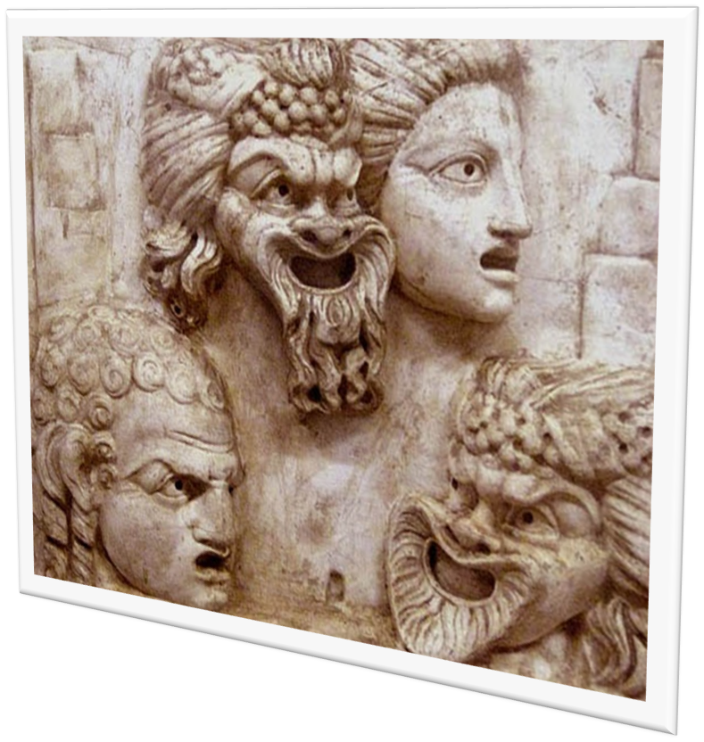
Rimska drama

Slide 2
_{Začeci drame}
Još u uvodnom razdoblju
Fesceninski stihovi (versus Fescennini)
  Zovu se po gradu Fesceniji u Etruriji ili fascinum („zlo oko/muški spolni organ”)
  Apotropejski karakter, izrugivanje
  Na vjenčanjima, trijumfima…
Dramska satura
Atelana (fabula Atellana – ludus Oscus)
  Improvizirane predstave na oskičkom, vulgarne
  Stalni likovi: Pappus – starac, Bucco – budala, Dossennus – lukavi izjelica, Maccus – seljak i lakrdijaš…

Slide 3
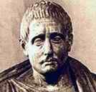
Lucije Livije Andronik
(Lucius Livius Andronicus)

Slide 4
Došao u Rim oko 272.g.pr.Kr.?, vjerojatno iz Tarenta
Oslobođeni Grk, štićenik Livija Salinatora
Grammaticus (učitelj književnosti), pisac i glumac
  Prevodi djela grčke književnosti za rimsku djecu
Član kolegija pisara (pisaca drama) i glumaca (Collegium scribarum histrionumque), sa sjedištem u Minervinom hramu na Aventinu
240.g. prvi dramski tekst postavljen u Rimu
207.g. njegov partheneion (pjesma djevojaka) u čast Junoni izveden u javnosti

Slide 5
Odyssia / Odusia
  Ep, prijevod Homerove Odiseje na latinski u saturnijskom stihu
  Prvi (?), vjerojatno školski prijevod književnog djela
Tragedije
  Ahilej (Achilles), Egist (Aegisthus), Ajant s bičem (Aiax mastigophorus), Trojanski konj (Equos Troianus), Hermiona (Hermiona), Andromeda (Andromeda), Danaja (Danaë), Terej (Tereus)...
Palijate
  Mali mač (Gladiolus), možda Glumac (Ludius)

Slide 6
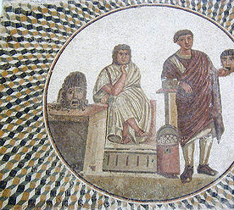
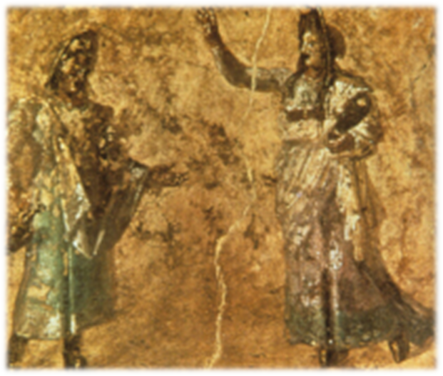
Gnej Nevije
(Gnaeus Naevius)

Slide 7
Kampanac, plebejac, borio se u I. punskom ratu
  umro 204. ili 201. pr. Kr. (u Utici?)
  drame mu se izvode od 235.g.pr.Kr.
Posvađao se s moćnom obitelji Metela i bio uhićen, možda umro u progonstvu
  * Fato / Malo Metelli Romae fiunt consules.
  * Malum dabunt Metelli Nevio poetae.
Politički uključena djela, osobni napadi
~ stara atička komedija
Najugledniji Plautov prethodnik
Koristi grčke uzore, ali se trudi unijeti i rimske elemente

Slide 8
Prve rimske pretekste
Romul (Romulus / Lupus) – o osnutku Rima
Klastidij (Clastidium) – o pobjedi Marka Klaudija Marcela nad insumbrijskim Galima 222.pr.Kr.
Koturnate
Trojanski konj (Equos Troianus), Danaja (Danaë), Odlazak Hektora (Hector proficiscens), Ifigenija (Iphigenia), Likurg (Lycurgus) ...
Komedije: palijate i togate
Colax (Laskavac); Guminasticus = Gymnasticus (Gimnastičar), Dolus (Varka), Corollaria (Djevojka s vijencem), Tarentilla (Djevojka iz Tarenta)
Možda prvi autor togate (Gatar /Ariolus)
Punski rat (Bellum Punicum)
Helenistički kratak ep (4-5000 stihova) u saturnijskom stihu; prvi latinski s rimskom temom, skoro suvremenom

Slide 9
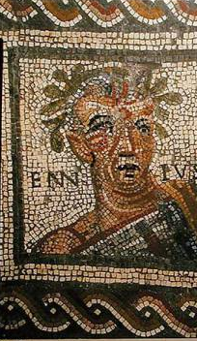
Kvint Enije
(Quintus Ennius)
http://www.kunst-fuer-alle.de/english/fine-art/artist/image/roemisch/20807/1/77277/portrait-of-quintus-ennius-(239-169-bc)/

Slide 10
239.-169.g.pr.Kr., iz Rudija u Kalabriji (trojezično područje)
U Rim ga je doveo Katon Stariji 204.g.
Učitelj i pisac drama
  smatra da je zadatak pjesništva da poučava ljude
Dobio je rimsko građansko pravo (ugled!)
Najviše sačuvanih fragmenata u arhajskom razdoblju

Slide 11
Početak rimske satire: Saturae (4 ili 6 knjiga u raznim metrima)
Hedyphagetica = Sladokustvo
  šaljivi gastronomski ep; očuvano 11 stihova u heksametrima
Kvazifilozofija: Euhemerus, Epicharmus, Protrepticus = Nagovor na filozofiju
Scipio – pjesma pohvalnica u čast pobjednika kod Zame
Epigrami (za sebe i Scipiona)
Annales - prvi rimski ep u heksametru
  8 knjiga, oko 600 stihova u 437 fragmenata
  kronološki, većinom vojna povijest od početka do suvremenog doba
Cijenjene koturnate i pretekste (Ambrakija i Sabinjanke)
Komedije
  Caupuncula / Krčmarica, Pancratiastes / Hrvač
  Navodno nije bio pretjerano dobar u tom žanru (u kanon je ušao na posljednjem mjestu, causa antiquitatis)

Slide 12
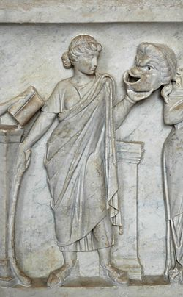
Cecilije Stacije
(Caecilius Statius)
https://en.wikipedia.org/wiki/Old_Comedy#/media/File:Thalia_sarcophagus_Louvre_Ma475.jpg

Slide 13
Insumbrijski Gal, oslobođenik iz Milana
Pretpostavlja se da je rođen između 230. i 220. g.pr.Kr.
  oko 200. g. doveden u Rim
Umro 168.g.
Enijev prijatelj i Terencijev mentor
  navodno mu je Terencije čitao svoju Djevojku s otoka Andra
  surađivao također s Lucijem Ambivijem Turpionom
Vrlo hvaljen pisac, u kanonu 2/1.st.pr.Kr. na prvom mjestu
Horacije se divi njegovoj ozbiljnosti, Varon zapletima, obojica dubini osjećaja
Radnja je važnija od karaktera
  to se, nažalost, u fragmentima ne vidi
Ciceron prigovara čistoći jezika
  preumjetna imitacija Plauta
Notes:
Caecilius je ime koje je vjerojatno pri oslobađanju dobio od Metela, svojih zaštitnika (inače obitelji koja se svađala s komediografom Nevijem)

Slide 14
Djela
Oko 40 naslova palijata, te oko 300 stihova fragmenata
Najpoznatija komedija Plocium ("Ogrlica")
  Aulo Gelije uspoređivao s Menandrovim originalom
Grčki naslovi:
Ex hautou hestos ("Na vlastitim nogama"),
Gamos ("Brak"), Epicleros ("Baštinica"),
Synaristosae ("Uzvanice"), Synephebi ("Vršnjaci")
Latinski naslovi: Epistula ("Pismo"), Pugil ("Šakač")
Dvostruki, npr. Obolostates / Faenerator ("Zelenaš")
  Obolostates je pred 30-ak godina otkriven na papirusu u spaljenoj knjižnici u Herkulaneju (c. 400-500 stihova)

Slide 15
Akvilije
(Aquilius)
2.st.pr.Kr.
Autor barem jedne palijate:
  Beoćanka (Boeotia)
  ~ Blizanci (Gemini), Starica (Anus), Dvaput zavedena (Bis compressa)
Varon neke pripisuje Plautu

Slide 16
Poznati autori palijata iz 2.st.pr.Kr.
Licinije Imbrik (Licinius Imbrex)
Marko Atilije (Marcus Atilius)
  Ženomrzac (Misogynus)
Luscije Lanuvin (Luscius Lanuvinus)
  Terencijev neprijatelj
  Avet (Phasma; Menandrova), Blago (Thesaurus)
Notes:
Ciceron zove Atilija poeta durissimus = najukočeniji ☺, preveo Sofoklovu Elektru

Slide 17
Kvint Trabeja
(Quintus Trabea)
3?/2. st.pr.Kr. (možda i togate?)
Navodno pobuđivao strastvene reakcije kod gledatelja
Očuvana samo 2 fragmenta
  od kojih je jedan:
Ego voluptatem animi nimiam summum esse errorem arbitror.
= Ja smatram da je preveliki užitak duha najveća greška.

Slide 18
Sekst Turpilije
(Sextus Turpilius)
2.st.pr.Kr. (umire 103.g.pr.Kr.)
Izvođen još u Ciceronovo doba
Računa se kao posljednji autor palijata (nekoliko s mitološkom temom)
  Vještakinja (Demiurgus), Baštinica (Epiclerus), Hetera (Hetaera), Leukađanka (Leucadia – o Sapfi), Dijete (Paedium), Ocoljubac (Philopator) ...

Slide 19
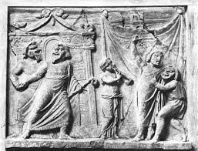
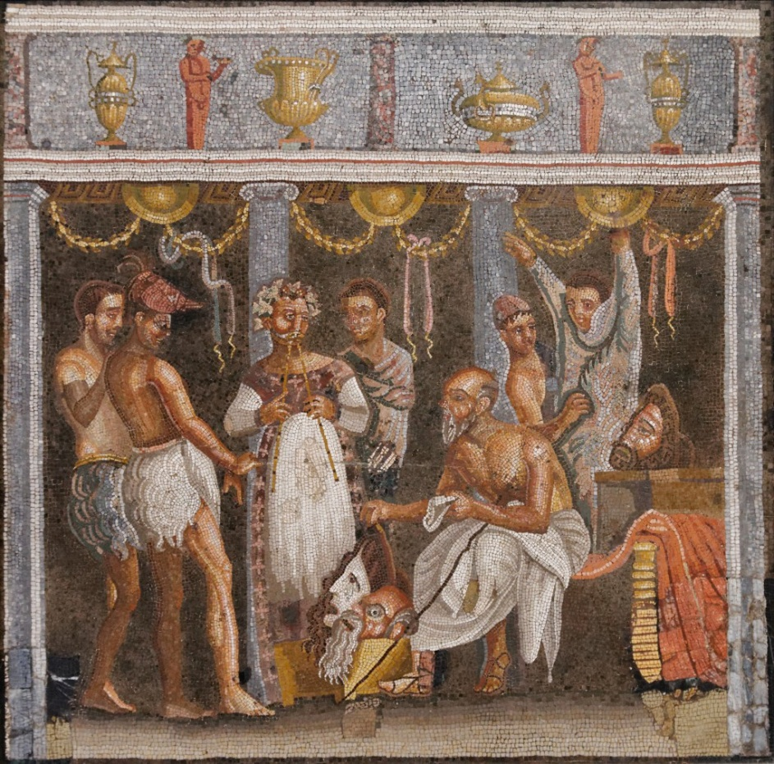
Togate

Slide 20
Titinije
(Titinius)
2.st.pr.Kr., nešto prije Terencija
Očuvano 15 naslova i c. 180 stihova
  Utjecaj stare atičke komedije?
  Vješta karakterizacija likova
Jedan od prvih pisaca togata
  Bradonja (Barbatus), Valjari sukna (Fullonia), Slijepac (Caecus), Blizanka (Gemina), Pravnica (Iurisperita), Frulašica (Tibicina), Pastorka (Privigna), Krivonogi (Varus) ...

Slide 21
Lucije Afranije
(Lucius Afranius)
2.st.pr.Kr.
Uz Titinija glavni predstavnik togate
Očuvana 43 naslova i c. 400 fragmenata
  Oteta (Abducta), Djevojke iz Brundizija (Brundisinae), Svetkovina raskršća (Compitalia), Zločin (Crimen), Rastava (Divortium), Kibeline svečanosti (Megalensia), Sestre (Sorores), Preživjeli blizanac (Vopiscus), Požar (Incendium)...
  Amabit sapiens, cupiunt caeteri.
  = Mudrac će voljeti, a ostali žude. (Kob - Omen)

Slide 22
Tit Kvinkcije Ata
(Titus Quinctius Atta)
2./1. st.pr.Kr. (umire 77.g.)
Poznato 12 naslova i par stihova
  pisao i epigrame
Treći najvažniji pisac togata (tabernarija?)
  Noćni rad (Lucubratio), Tete (Materterae), Megalenzijske igre (Megalensia), Snaha (Nurus), Svekrva (Socrus), Regrut na putu (Tiro proficiscens)
Izvodio se i u Horacijevo doba

Slide 23
Književna atelana
Tek nakon vrhunca rimske komedije, Sula ju je volio
Naslovi:
  "Buko gladijator", "Mako vojnik", "Papo seljak", itd.); Adelphi; "Presuda oružja", "Andromaha", "Heraklo dražbovatelj ", "Valjari" (parodija tragedije ili mita, palijate, togate)
Lucije Pomponije iz Bononije (Lucius Pomponius Bononiensis, 1.pol.1.st.pr.Kr.)
  Poznato c. 70 naslova (c. 200 stihova)
  Pisao je i palijate i tragedije
Novije (Novius)
  Suvremenik prethodnog, 40-ak naslova, c. 100 stihova

Slide 24
Gaj Melis
(Gaius Melissus)
1. st. pr. Kr. / 1. st. A.D.
Oslobođenik Gaja Cilnija Mecenata
Njegove fabulae trabeatae navodno nisu bile baš uspješne
  trabea – odjeća rimskih vitezova
Sastavio zbirku šaljivih anegdota o poznatim ljudima, Ineptiae / Ioci, u 150 knjiga
Bio je i gramatičar (komentar uz Vergilija) i pisac prirodoznanstvenih djela

